Slide 1
GNV: Gas Natural Vehicular Noviembre 2014

Slide 2
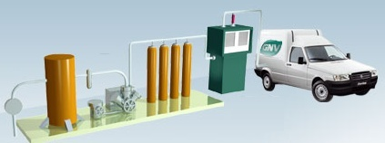
¿Qué es el GNV?
GNV: Gas Natural Vehicular
Características:
El Gas Natural que se almacena comprimido hasta los 200 bar
Es utilizado principalmente en vehículos de uso intensivo con altos recorridos anuales.
Vehículos pueden tener autonomía entre 170 a 350 km.

Slide 3
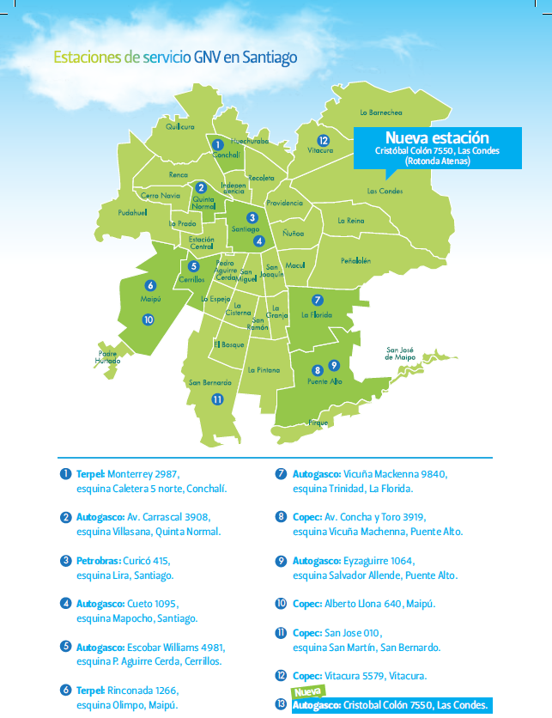
Cobertura

Slide 4
Bono Verde
Promoción: Por la compra de cada unidad Mercedes Benz modelo Sprinter GNC Metrogas hace entrega del “Bono Verde” equivalente a $500.000 en vales de Gas Natural
Stock : 10 bonos verdes
Vigencia: 20 de Noviembre 2014 hasta 30 de Mayo 2015
Bases de la promoción: www.gnv.cl/bases_y_condiciones

Slide 5
GNV: Gas Natural Vehicular Noviembre 2014

